Slide 1
4.5 鸽巢原理
4.5.1 简单形式
4.5.2 加强形式

Slide 2
4.5.1 简单形式
定理4.5.1(简单形式)
如果n+1个球被放进n个盒子，则至少有一个
盒子包含两个或更多个球。

Slide 3
4.5.1 简单形式
例4.5.1 设a₁,a₂,…,a_{m}是m个整数，则存在整数k和t且0≤k<t≤m，使得
m|(a_{k+1}+a_{k+2}+…+a_{t})

Slide 4
4.5.1 简单形式
证明S₁=a₁ S₁≡r₁ (mod m)
S₂=a₁+a₂ S₂≡r₂ (mod m)
S₃=a₁+a₂+a₃ S₃≡r₃ (mod m)
S_{m}=a₁+a₂+a₃+…+a_{m} S_{m}≡r_{m} (mod m)
余数r₁,r₂,…,r_{m} 1,2,…,m−1

Slide 5
4.5.1 简单形式
不妨设 r_{k}＝r_{t}＝r 1≤k<t≤m
即 S_{k}=a₁+a₂+…+a_{k}＝bm+r
S_{t}=a₁+a₂+…+a_{k}+a_{k+1}+a_{k+2}…+a_{t}＝cm+r

Slide 6
4.5.1 简单形式
例4.5.2从1,2,…,200中任选101个数，则在所选的数中至少存在两个整数，其中一个可整除另一个。

Slide 7
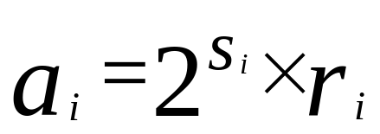
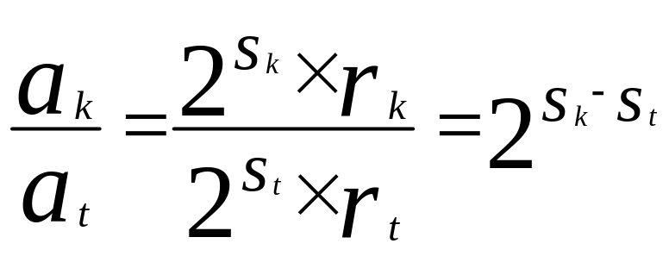
4.5.1 简单形式
证明
(i=1,2,…,101)，s_{i}自然数且r_{i}奇数
r_{i}奇数(i=1,2,…,101) 1,3,5,…,199
不妨设r_{k}＝r_{t} 1≤k<t≤101
则

Slide 8
4.5.1 简单形式
例4.5.3(中国余式定理)设m和n互质，任取整数a和b且0≤a≤m−1及0≤b≤n−1。则存在正整数x使得 x≡ a (mod m)且x ≡ b (mod n)

Slide 9
4.5.1 简单形式
证明 x≡ a (mod m)
a，a+m，a+2m，…，a+(n−1)m
a+im=pn+r
a+jm=qn+r其中0≤i<j≤n−1(0≤j−i≤n−1)
(j−i)m=(q−p)n
a+tm≡ r_{t} (mod n)且r_{t} (t=0,1,…,n−1)互不同
x≡ b (mod n) 0,1,2,…,n−1

Slide 10
4.5.2 加强形式
定理4.5.2(加强形式) 设q₁,q₂,…,q_{n}均是正整数，将q₁+q₂+…+q_{n}−n+1个球放入n个盒子中，则或者某个盒子至少含q₁个球，或者某个盒子至少含q₂个球，… ，或者某个盒子至少含q_{n}个球。
证明 假设每盒最多放q_{i}−1 (i=1,2,…,n)个球

Slide 11
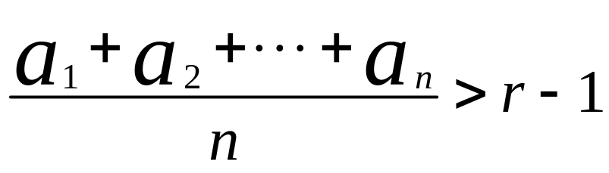
4.5.2 加强形式
推论4.5.1 令r为正整数，若将n(r−1)+1个球放入n个盒中，则至少有一个盒中有r个球。
推论4.5.2 设a₁,a₂,…,a_{n}均是n个整数，且
则a₁,a₂,…,a_{n}中至少有一个数不小于r。

Slide 12
4.5.2 加强形式
例4.5.4 证明：实数列a₁,a₂,…,a_{mn+1}中，或存在一个m+1项递增子序列，或存在一个n+1项递减子序列。

Slide 13
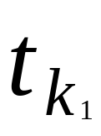
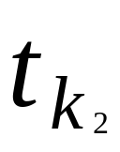
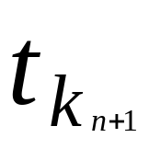
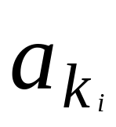
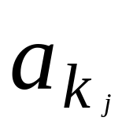

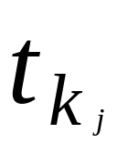

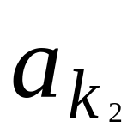
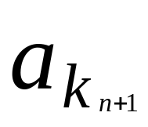
4.5.2 加强形式
证明 以a_{i}为首项向后寻找最长递增子序列
序列长度记作t_{i} (i=1,2,…,mn+1)
若存在某个t_{i} ≥m+1
否则1≤t_{i} ≤m(i=1,2,…,mn+1)
t₁,t₂,…,t_{mn+1} 1,2,…,m
= =…= (1≤k₁<k₂<…<k_{n+1}≤mn+1)
< (k_{i}<k_{j} )， − ≥1
> >…>

Slide 14
4.5.2 加强形式
例4.5.2 证明：存在仅由0,3,7构成的正整数能被任意正整数n整除。

Slide 15
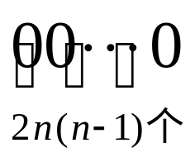
4.5.2 加强形式
证一 a₀＝37 a₀≡r₀(mod n)
a₁＝3700 a₁≡r₁(mod n)
a₂＝370000 a₂≡r₂(mod n)
a_{n(n-1)}＝37 a_{n(n-1)}≡r_{n(n-1)}(mod n)
r₀,r₁,…,r_{n(n-1)} 0,1,2,…,(n−1)

Slide 16
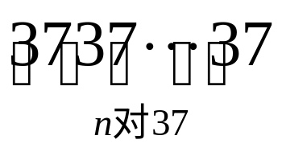
4.5.2 加强形式
证二 a₁＝37 a₁≡r₁(mod n)
a₂＝3737 a₂≡r₂(mod n)
a₃＝373737 a₃≡r₃(mod n)
a_{n}＝ a_{n}≡r_{n}(mod n)
r₁,r₂,…,r_{n} 1,2,…,(n−1)

Slide 17
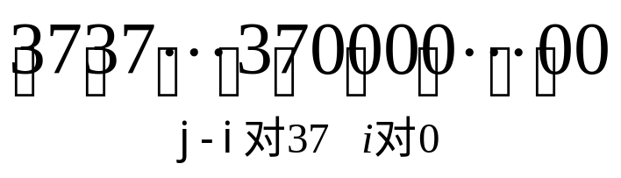
4.5.2 加强形式
不妨设 r_{i}＝r_{j} (1≤i<j≤n)
则 n|(a_{j}−a_{i})
而 a_{j}−a_{i}＝

